Slide 1
UKE 8 - Introduksjon til systemutvikling
IN1030 - Gruppe 8

Slide 2
Hva skal vi i dag?
Intro Modul B
Prosess vs. prosessmodell
Systemutviklingens prosessmodeller
Ukesoppgaver

Slide 3
Oversikt våren 2023
Oblig 1
Samspill og interessenter
Oblig 2
Bruk og brukerunder-søkelser
Oblig 3
Lover og Etikk
Oblig 4
Oblig 5
Gruppearbeid
Gruppearbeid
5.juni EKSAMEN
8/2
22/2
8/3
19/4
10/5
Vi er her
Januar
Februar
Mars
April
Mai
Juni
MODUL A
Teknologi og samfunn
MODUL B
Systemutvikling
Repetisjon
Emnesiden V23

Slide 4
MODUL B

Slide 5

Pensum for Modul B
Sommerville, Ian:
  10th ed., global ed.; 10th ed., global ed.
  Følgende kapitler er pensum: 1, 2, 3, 4, 5, 8, 22 og 23

Slide 6
Læringsmål
kjenner du til ulike faser og aktiviteter som inngår i systemutvikling.
har du forståelse for samspillet mellom systemutvikling og ulike bruker og interessegrupper.
kan du anvende metoder og teknikker for kravhåndtering, utføre modellering ved hjelp av UML, og vurdere fordeler og ulemper ved forskjellige metoder og teknologier for systemutvikling.

Slide 7
I Modul B skal vi...
... jobbe med de viktigste trekkene ved systemutviklingsprosesser.
... få en innføring i verktøy for å kommunisere aspekter ved abstrakte system, både til kunder og medarbeidere.
... lære om hvordan man organiserer prosjekter.
... lære grunnleggende UML-modellering.
Lære hvordan man jobber sammen for å skape gode IT-systemer.
Alt dette for å lette på overgangen til arbeidslivet.

Slide 8
SYSTEMUTVIKLING
(SOFTWARE ENGINEERING)
HVA ER DET?

Slide 9
SYSTEMUTVIKLING:
Både et fagfelt og praktisk arbeid!
Som fagfelt:
Læren om utvikling og forvaltning av programvaresystemer av
høy kvalitet innen gitte tids- og kostnadsrammer.
Omhandler alle teorier, metoder og verktøy for profesjonell utvikling av programvare fra start til slutt.
I praksis:
metodisk og målrettet arbeid med å lage nye datasystem.
Notes:
- kvalitet dreier seg om mange ting
- Viktige kvalitetsegenskaper er funksjonell egenhet
o Hva kan systemet gjøre
o Effektivitet
§ Hvor fort går det
§ Hvor mye lagringsplass tar det?
o Pålitelighet
§ Hvor mye feil dukker påå
o Brukskvalitet
§ Hvor lett er det å bruke systemet for ulike type brukere
o Vedlikeholdbarhet
§ Hvor lett er det å vedlike holde og utvide systemet?
o Sikkerhet
§ Har blitt veldig viktig den siste tiden

Slide 10
NØKKELBEGREP
Systemutvikling
Prosessmodeller
Reell prosess
Smidig utvikling
Plandrevet utvikling
Fossefallsmodellen
Scrum
Kanban
Kravanalyse
Kostnad
Funksjonelle- og ikke-funksjonelle krav
Kravhåndtering
UML modellering
Prosjektplanlegging
Kunde
Risikoanalyse
Implementering
Produkteier
Vedlikehold
Testing

Slide 11
PROSESS

Slide 12
Hvilke faser inngår i en systemutviklingsprosess?
System-spesifisering:
Design og implementering:
System-validering:
System-evolusjon:
hva som skal lages og innenfor hvilke rammer/krav.
design og programmering.
validerer at systemet er det kunden vil ha.
systemet modifiseres etter kunden og markedets krav/behov.
Notes:
Gjøres med følgende hovedaktiviteter (neste slide):
Planlegging
Kravinnsamling
Kravanalyse
Design
Programmering
Testing
Konfigurasjonsstyring
Versjonshåndtering

Slide 13
Hvilke hovedaktiviteter inngår i en systemutviklingsprosess?
Planlegging
Kravinnsamling
Kravanalyse
Design
Programmering
Testing
Konfigurasjonsstyring
Versjonshåndtering
hva som skal lages og innenfor hvilke rammer/krav.
design og programmering.
validerer at systemet er det kunden vil ha.
systemet modifiseres etter kunden og markedets krav/behov.
Notes:
Konfigurasjonsstyring og Versjonshåndtering
- nye versjoner av systemet
- håndtere endringer til et produkt

Slide 14
PROSESSMODELL
Notes:
Eksempler:
Fossefallsmodellen: spesifikasjon, utvikling, validering og evolusjon - separate prosessfaser: kravspesifisering, deisng, implementasjon og testing - i din rekkefølgen.
Inkrementell utvikling:

Slide 15

En modell er en abstraksjon, en forenkling, som skal gi deg et slags “veikart” - et utgangspunkt for å planlegge ulike aspekter ved et prosjekt.

Slide 16
PROSESSMODELL
Modeller for systemutvikling
Plandrevet vs. smidige
“Formell prosess”
Ulike nivåer av prosessmodeller
Forenklet presentasjon av prosessen
Prosess-samsvar

Slide 17
Ulike nivåer og prosess-samsvar
Generelle prosessmodeller
  Scrum
  Fossefall
  Kanban
Firmaspesifikke prosessmodeller
  Ulike firma har ulike prosessmodeller
Prosjekt/gruppe spesifikke prosessmodeller
  Ulikt fra grupper og typer prosjekter
Systemutviklingsprosessen
  Prosess-samsvar
    Hvordan man faktisk jobber og hvordan dette samsvarer med modellen
  Dette er viktig fordi:
    Hvis man mislykkes i et prosjekt og man ikke vet om man fulgte modellen, så vet men heller ikke om man må endre på modellen
    Kan det hende man havner i akkurat samme fella igjen
    Følger man modellen og det gikk dårlig – så burde man kanskje endre på modellen

Slide 18
Forskjell på prosessmodeller og reell prosess?

Slide 19
Erfaringer dere får fra prosjektet
Prosessmodeller og den reelle prosessen
Det dere skal lære

Slide 20
UKESOPPGAVER

Slide 21
UKESOPPGAVER
Fasit

Slide 22
Spørsmål 1
Spørsmål: Hvilke fundamentale aktiviteter utføres i systemutviklingen utover programmering?
Svar: Programmering er viktig, men
problemanalyse og planlegging
kravarbeid (kravinnsamling, kravanalyse, kravspesifikasjon)
utforming og design
testing, validering og dokumentering
konfigurasjonsstyring og versjonshåndtering (innføring, vedlikehold, videreutvikling)

Slide 23
Spørsmål 2
Spørsmål: Hvilke aspekter ved systemutvikling tilsier at det er ingeniørdisiplin?
Svar: Fokus på systematisk metoder
Planlegging og forutsigbarhet
oppdeling og strukturering av problemer i mindre komplekse bestander
abstraksjon og modellering
dokumentert prosess og systematisk kvalitetssikring

Slide 24
Spørsmål 3
Spørsmål: Hva er en systemutviklingsprosess?
Svar: Systemutviklingsprosessen er de aktivitetene som inngår i å utvikle et IT-system. Hvordan aktivitetene organiseres, hvor mye man gjør av hva og utdeling av roller.
(En prosessmodell er et rammeverk for hvordan man skal komme seg fra A til Å i utviklingen av et system)

Slide 25
Spørsmål 4
Spørsmål: Hvorfor er det viktig å ha en god systemutviklingsprosess?
Svar: Systemutviklingsprosessen påvirker resultatet på ulike nivåer.
prosjektstyring
arbeidsmiljø
  misforståelser
  mangel på motivasjon
type og mengde kommunikasjon utviklere har med kunder og med hverandre
estimering av tidsbruk
hvor godt man tar høyde for endringer

Slide 26
Spørsmål 5
Spørsmål: Det er ofte stor prisvariasjon i anbud på IT-prosjekter sammenlignet med andre bransjer, slik som bygg- og anleggsbransjen. Hva kan denne prisvariasjonen skyldes?
Svar:
Utvikling av IT-systemer → Ny disiplin
Manglende statistikk for estimering av ressursbruk
Estimering kan være svært vanskelig!
Usikkerhet → hva skal lages?
  kunden må forstå hva de vil ha
  utviklere må forstå hva de skal lage
Kvalitet → Ulike oppfatninger av hva begrepet innebærer
  avhengig av kontekst og personlig oppfatninger
Ulike utviklingsprosesser/måter å jobbe på
  Stor variasjon i ressurser og kostnader (eks: testing)

Slide 27
Spørsmål 6
Spørsmål: Hvorfor er det hensiktsmessig å definere prosessmodeller på ulike nivåer (generelle, bedriftsnivå, avdeling/prosjektnivå)?
Svar: En generell prosessmodell er en abstrakt og forenklet formell representasjon av en prosess. Man kan for eksempel tilpasse aktiviteter, roller, ansvarsforhold og frekvens på rapporter.
Å definere ulike nivåer er hensiktsmessig fordi:
man er i større stand til å tilpasse seg
man skaper bedre arbeidsflyt ved å ta hensyn til den faktiske arbeidspraksisen
type prosessmodell bør påvirkes av type prosjekt, kulturen i bedriften og kompetansen
lokal praksis må tas i betraktning
  bedrifter er ulike: kompetansen, kulturen og prosjekter varierer
graden generaliserbarhet påvirkes

Slide 28
Spørsmål 7A
Spørsmål: Beskriv fossefallsmodellen
Svar: Fossefallsmodellen er en plandrevet prosessmodell
utviklingen styres av forhåndsspesifiserte planer
består av 5 veldefinerte faser
  kravspesifisering
  system- og softwaredesign
  implementering og enhetstesting
  integrasjon- og systemtesting
  installasjon og vedlikehold
om en fase er ferdig, går man ikke tilbake til den → derav fossefallsmodellen

Slide 29
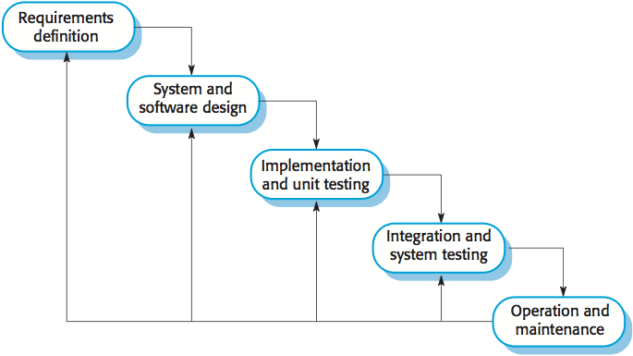

Slide 30
Spørsmål 7B
Spørsmål: Forklar forskjellen på smidig utvikling og plandrevet utvikling
Svar del 1: Hovedforskjellen på smidig utvikling og plandrevet utvikling er dens evne til å håndtere kravendringer underveis. Smidig utvikling er en utviklingsmetode der man prioriterer å håndtere endringer fremfor slavisk å følge en plan. Smidig vektlegger inkrementell utvikling og korte iterasjoner. I plandrevne prosesse leveres systemet først når det er helt ferdig, og kravhåndtering foregår hovedsakelig i første fase av prosessen

Slide 31
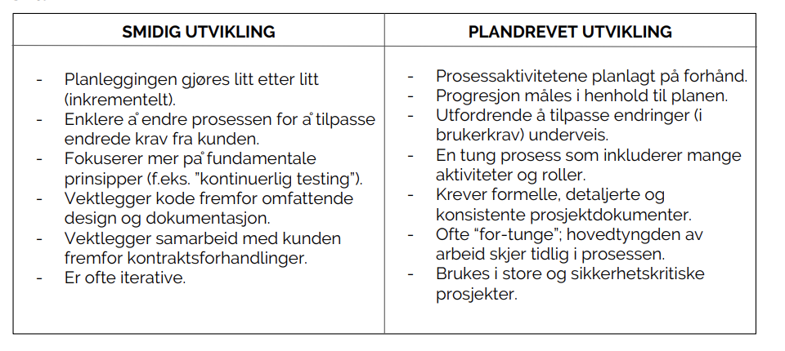
Spørsmål 7B

Slide 32
Spørsmål 7C
Spørsmål: Foreslå et utviklingsprosjekt der det kan være gunstig å benytte fossefallsmodellen. Begrunn svaret
Svar: Det kan, men ikke alltid, være gunstig å benytte fossefallsmodellen hvis:
systemet som skal utvikles er stort
  krever koordinering og god oversikt
det er store geografiske avstander mellom utviklerne
systemer som skal utvikles er velkjent
  stabile/velkjente krav
systemer er et kritisk sanntidssystem: sikkerhet er viktig
Byggeprosjekter
  Tunnel

Slide 33
Spørsmål 8A
Spørsmål: Hva er Scrum?
Svar del 1:
Scrum er den smidige utvklingsmetodikken som benyttes mest i dag
baserer seg på tidsbokser også kalt sprinter, som ofte har en varighet på 2-4 uker
har definert oppstarts- og avsluttningstidspunkt
denne prosessmodellen består av tre faser
1. planleggingsfasen
overordnede mål etableres
2. gjennomføringsfasen
serie med iterasjoner (sprinter) hvor hver sprint leverer et inkrement av systemet
3. avslutningsfasen
dokumentasjon og manualer ferdigstilles
oppsummerer hva man har lært i prosjektet

Slide 34
Spørsmål 8A
Spørsmål: Hva er Scrum?
Svar del 2:
Det er vanlig med daily stand-ups der alle på teamet kort besvarer følgende spørsmål:
  Hva har jeg gjort siden i går?
  Hva skal jeg gjøre i dag?
  Hvilke eventuelle hindringer har jeg?

Slide 35
Spørsmål 8B
Spørsmål: Hva er en sprint, og hvilke ulike faser består den av? Beskriv disse
Svar: En sprint er en iterasjon i gjennomføringsfasen (“tidsboks”) som vanligvis er på 2-4 uker og består av følgende faser:
Assess
Etablere nye, eller endre eksisterende, oppgaver (krav, brukerhistorier) i backloggen
Select
Velge oppgaver til sprint. Her velger man de mest prioriterte oppgavene i product backlog, ut fra hvor mye teamet har av kapasitet per sprint
Implement
Her skal Scrum Master beskytte teamet fra forstyrrelser og teamet skal implementere oppgavene som har blitt valgt for sprinten
Evaluation
Evaluere hvordan sprinten gikk. Ble vi ferdig med alle målene vi satte oss? Var det dette kunden ville ha?
Retrospektivt møte

Slide 36
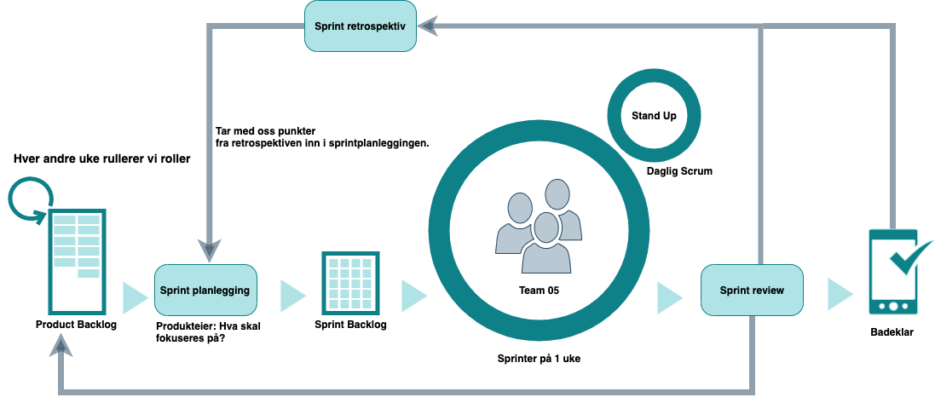
Notes:
Eksempel fra IN2000

Slide 37
Spørsmål 8C
Spørsmål: Hva er en backlog?
Svar: En prioritert liste med arbeidsoppgaver som produkteieren (product owner) har ansvar for å vedlikeholde. Består ofte av brukerhistorier (om brukerhistorier kommer senere i kurset). Brukes til å estimere hva som kan gjennomføres i neste sprint.

Slide 38
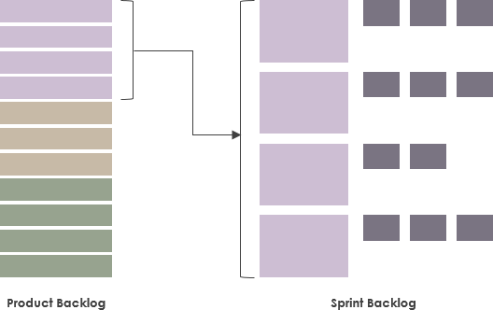
Brukerhistorie 1
Task
Task
Task
Brukerhistorie 2
Brukerhistorie 1
Brukerhistorie 3
Brukerhistorie 4
Task
Task
Task
Brukerhistorie 5
Brukerhistorie 2
Brukerhistorie 6
Task
Task
Brukerhistorie 7
Brukerhistorie 3
Brukerhistorie 8
Brukerhistorie 9
Task
Task
Task
Brukerhistorie 10
Brukerhistorie 4
Brukerhistorie 11
Notes:
Brukerhistorie = user story

Slide 39
Spørsmål 9A
Spørsmål: Hva er Kanban?
Svar:
Kanban er en smidig utviklingsmetodikk som ble utviklet av Toyota for å finne et system som forbedrer og opprettholder et høyt nivå av produksjon.
Man gjør en oppgave (Work in progress) til den er ferdig uten å nødvendigvis sette en tid for dette, slik at man sikrer god utførelse.
Når en oppgave er utført, velger man en ny som er viktigst der og da.
Oppstår det et kritisk problem underveis, stopper man produksjonen og fokuserer all energi på å løse problemet, før man fortsetter normal produksjon. Dette skal hindre at problemer hoper seg opp og at de blir løst.
Ved å ikke gjøre flere oppgaver til enhver tid enn teamet tåler, skal det sikre prosjektet god flyt.
  man dytter ikke, man henter når man trenger
  dette er litt forskjell fra Scrum, hvor man dytter inn oppgaver i en sprint → kan bli for mye for teamet

Slide 40
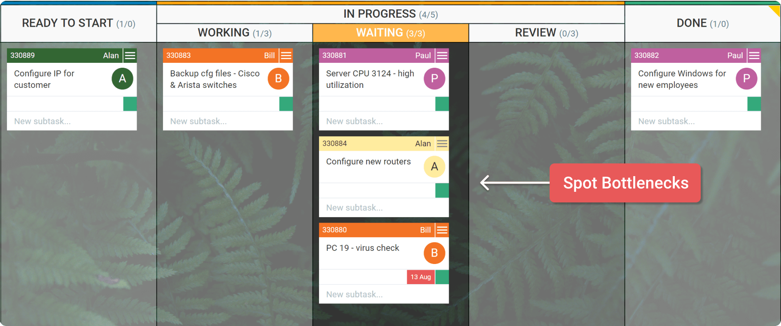

Slide 41
Spørsmål 9B
Spørsmål: : Beskriv forskjellene på Scrum og Kanban
Svar:
Kanban baserer seg på tidsflyt (jobber med en oppgave til den er ferdig). Kanban har mindre fokus på estimering enn Scrum, og fokuserer mer på gjennomstrømning av arbeidspakker (WIP = Works In Progress).
Scrum baserer seg på tidsbokser (velger oppgaver til en sprint som varer et visst antall uker) med klart definerte faser og roller.

Slide 42
marihoyd@uio.no

